Slide 1


Introduzione al Machine Learning
per l’Ingegneria
Giulio Antonini
Università degli Studi dell’Aquila

Slide 2

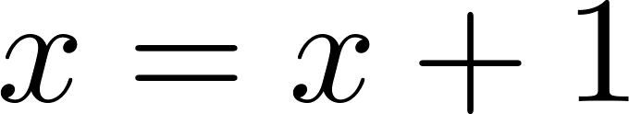

Introduction

Slide 3
Grazie per l’attenzione
Mario Rossi
Università degli Studi dell’Aquila
mario.rossi@univaq.it

